Slide 1
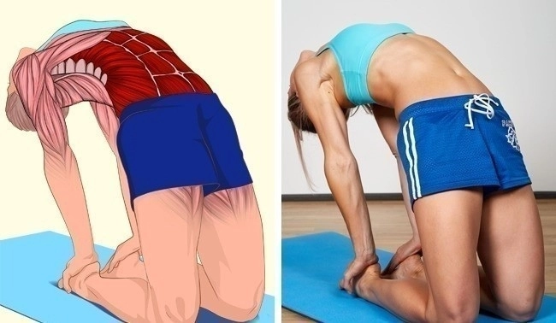
ANATOMÍA
SISTEMA MUSCULAR

Slide 2
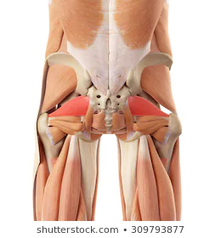
CINTURA PELVIANA
GLÚTEO MENOR
GLÚTEO MEDIO
GLÚTEO MAYOR
PIRAMIDAL

Slide 3
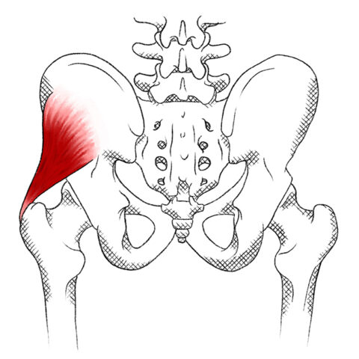
GLÚTEO MENOR
INSERCIONES:
DESDE FOSA ANTERIÓR DE LA FOSA ILÍACA EXTERNA, VA HACIA AFUERA Y HACIA ABAJO Y SE INSERTA EN EL BORDE ANTERIOR DE LA CRESTA DEL TROCÁNTER.
ACCIÓN:
ABDUCTOR DE LA PIERNA Y ROTADOR INTERNO DEL MUSLO.

Slide 4
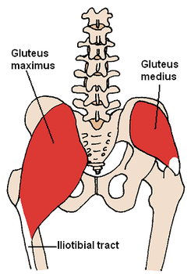
GLÚTEO MEDIO
INSERCIONES:
DESDE LA FOSA MEDIA DEL FOSA ILÍACA EXTERNA AL BORDE SUPERIOR DE LA CRESTA DEL TROCÁNTER.
ACCIÓN:
ABDUCTOR DE LA PIERNA

Slide 5
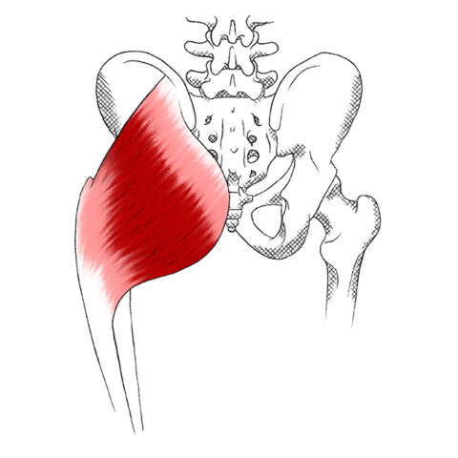
GLÚTEO MAYOR
INSERCIONES:
DESDE FOSA POSTERIOR, EN CARA POSTERIOR DEL SACRO Y EN MITAD POSTERIOR DE CRESTA ILÍACA HASTA CRESTA POSTERIOR DEL TROCÁNTER Y CRESTA EXTERNA DE LA BIFURCACIÓN POSTERIOR DE LÍNEA ÁSPERA.
ACCIÓN:
ABDUCTOR Y LLEVA EL MUSLO HACIA ATRÁS.

Slide 6
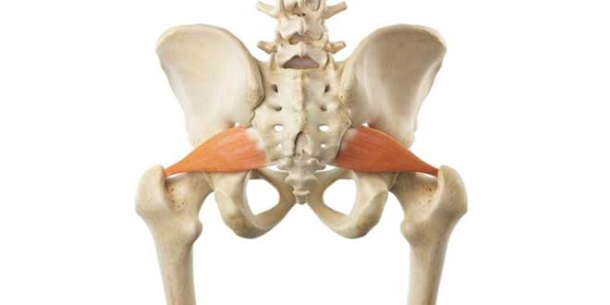
PIRAMIDAL
INSERCIONES:
DESDE ZONA MEDIA DE LA CARA ANTERIOR DEL SACRO HASTA EL TROCÁNTER MAYOR.
ACCIÓN: ROTADOR EXTERNO, ABDUCTOR Y EXTENSOR DEL MUSLO.

Slide 7
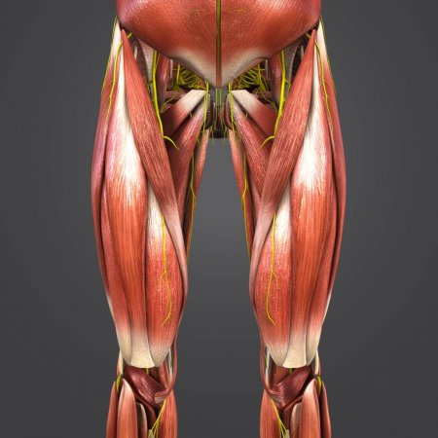
MUSLO
CARA ANTERIOR:
-PECTÍNEO
-SARTORIO
-CUÁDRICEPS
CARA LATERAL:
-RECTO INTERNO
-ADUCTOR

Slide 8
CARA POSTERIOR
-BÍCEPS FEMORAL
-SEMIMEMBRANOSO
-SEMITENDINOSO

Slide 9
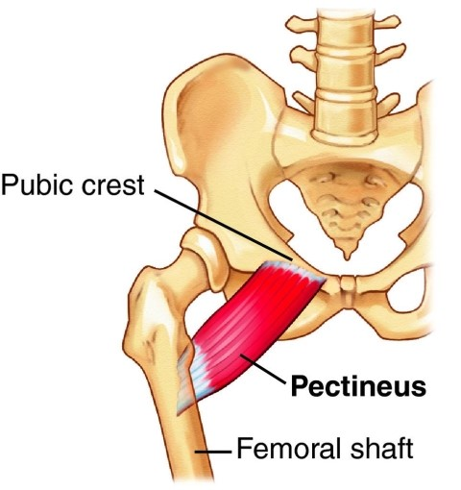
PECTÍNEO
INSERCIONES:
DESDE LA PARET PUBIANA DEL ILÍACO Y VA HACIA ABAJO, AFUERA Y ATRÁS HACIA LA LÍNEA ÁSPERA.
ACCIÓN:
ABDUCTOR, ROTADOR EXTERNO Y LLEVA EL MUSLO HACIA ATRÁS.

Slide 10
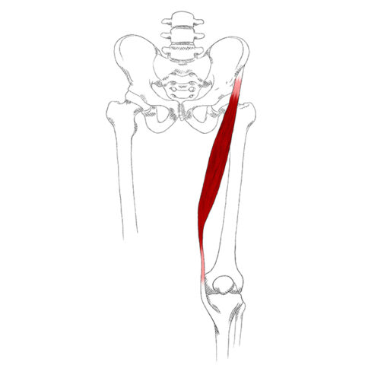
SARTORIO
INSERCIONES:
DESDE ESPINA ILÍACA ANTERIOR Y SUPERIOR, HACIA ABAJO Y ADENTRO HASTA CARA INTERNA DE LA EXTREMIDAD SUPERIOR DE LA TIBIA, EN LA PATA DE GANSO.
ACCIÓN:
FLEXIÓN Y ROTACION EXTERNA DEL MUSLO SOBRE EL TRONCO.

Slide 11
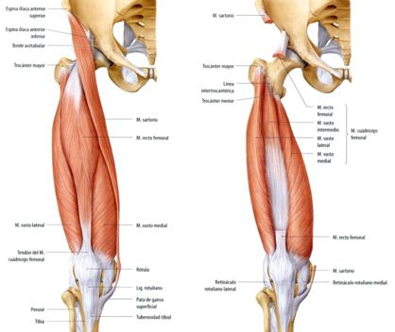
CUÁDRICEPS
INSERCIONES:
-PORCIÓN LARGA: DESDE ESPINA ILÍACA ANTERIOR HACIA ABAJO HASTA UNIRSE CON LAS OTRAS TRES PORCIONES.
-VASTO EXTERNO: CARA EXTERNA DEL FÉMUR, FIBRAS VAN HACIA ABAJO Y SE UNEN AL CUERPO.
-VASTO INTERNO: DESDE CARA POSTERIOR Y LABIO INTERNO DE LÍNEA ÁSPERA, FIBRAS VAN POR DELANTE Y AFUERA Y SE UNEN CON EL CUERPO.
-PORCIÓN CRURAL: DESDE CARA ANTERIÓR DEL FÉMUR, FIBRAS HACIA ADELANTE UNIÉNDOSE A LAS OTRAS TRES.

Slide 12
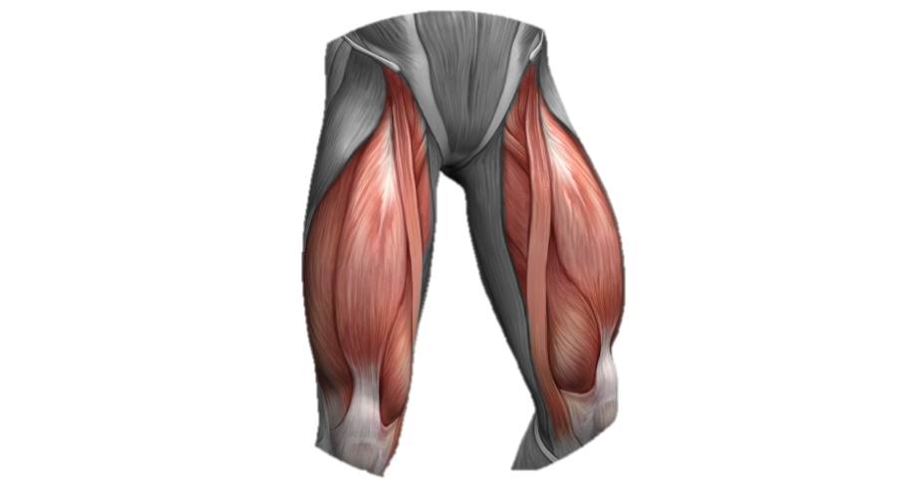
-EL CUERPO MUSCULAR SE CONDENSA EN UN TENDÓN Y SE INSERTA EN EL BORDE SUPERIOR DE LA RÓTULA. DEL TUBÉRCULO INFERIOR DE ÉSTA SURGE OTRO TENDON HASTA LA EXTREMIDAD SUPERIOR DE LA ESPINILLA.
ACCIÓN:
EXTENSOR DE LA PIERNA.
AL CONTRAERSE LA PORCIÓN LARGA FLEXIONA EL MUSLO SOBRE EL TRONCO.

Slide 13
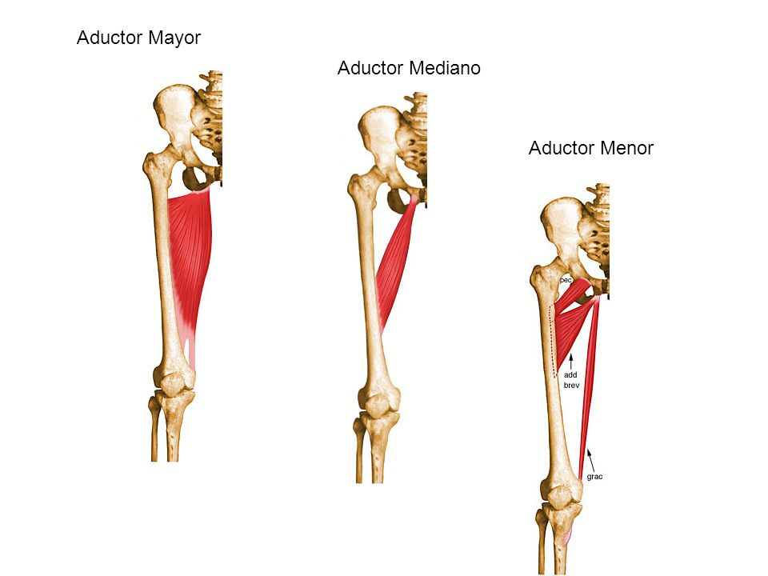
ADUCTORES
INSERCIONES:
SON TRES MÚSCULOS QUE TIENEN EL MISMO ORÍGEN.
DESDE LA RAMA ISQUIOPUBIANA, EL MEDIANO SE INSERTA EN EL INTERSTICIO.
EL MENOR EN EL TERCIO SUPERIOR.
EL MAYOR EN TODA LA LONGITUD DEL INTERSTICIO.
ACCIÓN:
ADUCTORES Y ROTADORES EXTERNOS.

Slide 14
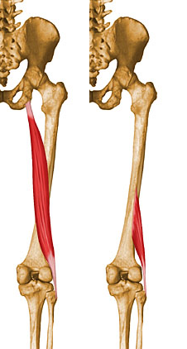
BÍCEPS FEMORAL
TIENE PORCIÓN LARGA Y PORCIÓN CORTA.
INSERCIONES:
PORCION LARGA, DESDE LA TUBEROSIDAD ISQUIÁTICA DEL ILÍACO LAS FIBRAS VAN ABJO Y AFUERA.
PORCIÓN CORTA, DESDE CARA POSTERIOR DEL FÉMUR.
AMBAS PORCIONES FORMAN UN CUERPO Y SE INSERTAN, A TRAVÉS DE UN TENDÓN, EN LA CABEZA DEL PERONÉ.
ACCIÓN:
FLEXIÓN DE LA PIERNA SOBRE EL MUSLO.

Slide 15
SEMIMEMBRANOSO Y SEMITENDINOSO
INSERCIONES:
DESDE TUBEROSODAD ISQUIÁTICA DEL ILÍACO, FIBRAS VAN HACIA ABAJO HASTA LA PATA DE GANSO.
ACCIÓN:
FLEXIÓN DE LA PIERNA SOBRE EL MUSLO.

Slide 16
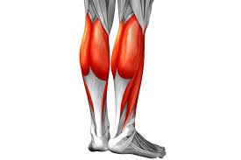
PANTORRILLAS
-GEMELOS
-SÓLEO

Slide 17
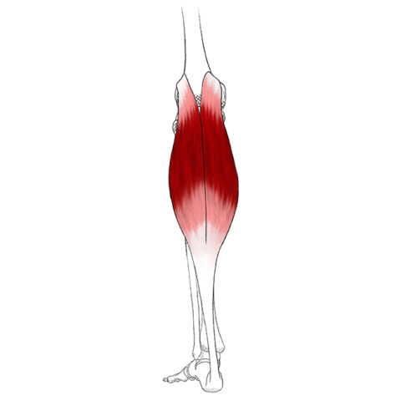
GEMELOS
INSERCIONES:
DESDE LAS CRESTAS EN LAS QUE SE DIVIDE LA LÍNEA ÁSPERA EN SU EXTREMO INFERIOR UNIÉNDOSE EN EL TENDÓN DE AQUILES QUE SE INSERTA EN EL CALCÁNEO.
ACCIÓN:
EXTENSIÓN DEL PIE Y COLABORAN EN LA EXTENSIÓN DE LA PIERNA.

Slide 18
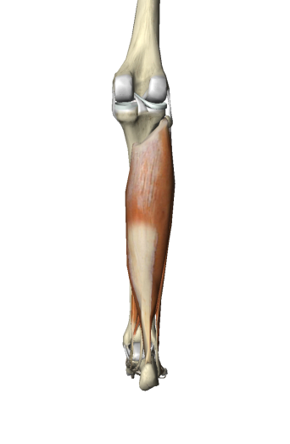
SÓLEO
INSERCIONES:
DESDE LA CARA SUPERIOR DE LA TIBIA, PERONÉ Y MEMBRANA INTERÓSEA, FIBRAS VAN HACIA ABAJO Y SE UNEN EN EL TENDÓN DE AQUILES.
ACCIÓN:
EXTENSOR DEL PIE (PONER DE PUNTAS).

Slide 19
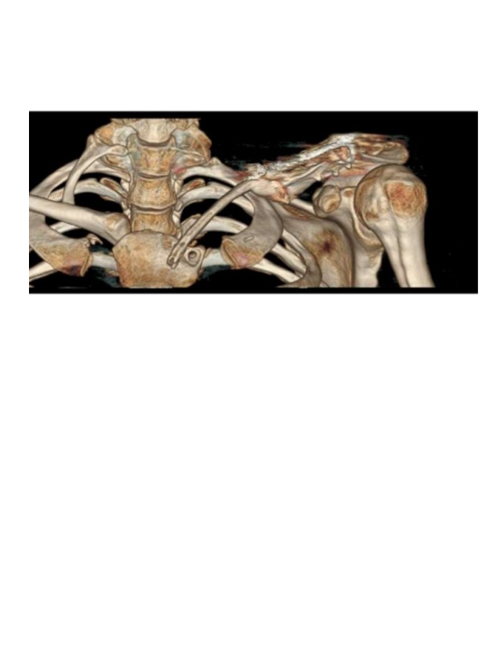
CINTURA ESCAPULAR
-DELTOIDES
-SUPRAESPINOSO
-INFRAESPINOSO
-REDONDO MENOR
-REDONDO MAYOR
-SUBESCAPULAR

Slide 20
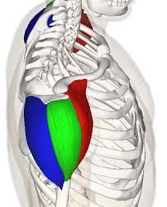
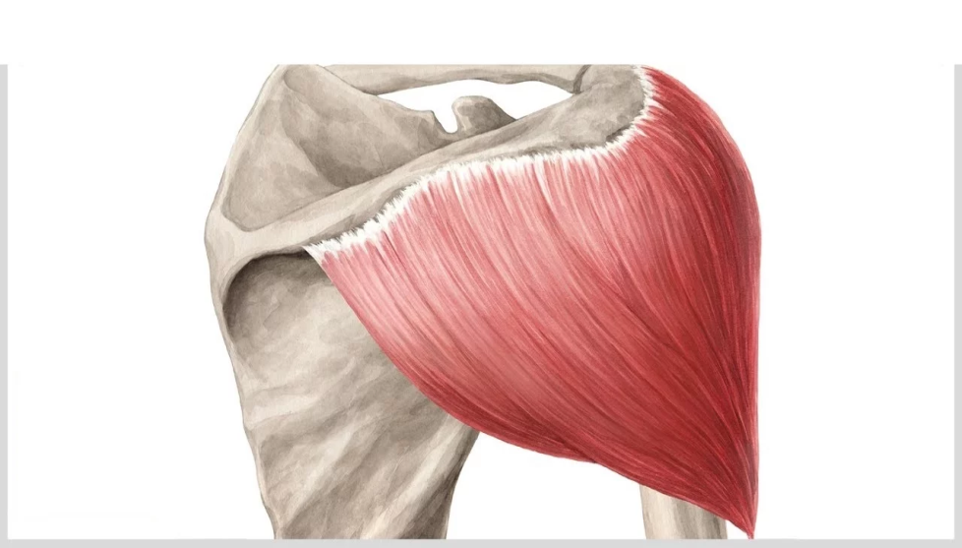
DELTOIDES
INSERCIONES:
ORÍGEN EN TRES LUGARES:
PORCIÓN EXTERNA DE LA ESPINA DE LA ESCÁPULA, ACROMION Y PARTE EXTERNA DE LA CLAVÍCULA. SE FORMA UN CUERPO MUSCULAR QUE SE INSERTA EN LA CARA EXTERNA DEL HÚMERO, EN SU TERCIO SUPERIOR.
ACCIÓN:
ACCIÓN CONJUNTA ES LA ABDUCCIÓN DE EL BRAZO.
CONTRACCIÓN DE PORCIÓN ANTERIOR, SEPARA EL BRAZO ADELANTE; Y LA DE LA PORCIÓN POSTERIOR SEPARA EL BRAZO HACIA ATRÁS.

Slide 21
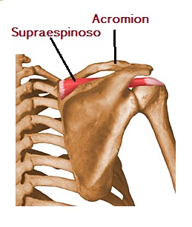
SUPRAESPINOSO
INSERCIONES:
DESDE FOSA SUPRAESPINOSA DEL OMÓPLATO, FIBRAS HACIA AFUERA HASTA LA TUBEROSODAD EXTERNA DEL HÚMERO.
ACCIÓN:
ABDUCTOR DEL BRAZO.

Slide 22
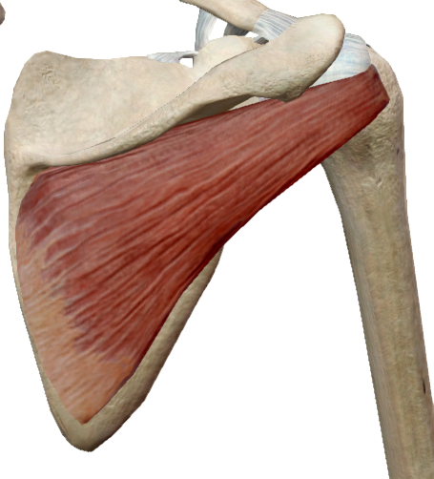
INFRAESPINOSO
INSERCIONES:
DESDE LA FOSA INFRAESPINOSA Y CARA POSTERIOR DEL OMÓPLATO, FIBRAS HACIA AFUERA HASTA LA TUBEROSIDAD EXTERNA DEL HÚMERO.
ACCIÓN:
ADUCTOR Y ROTADOR EXTERNO DEL BRAZO.

Slide 23
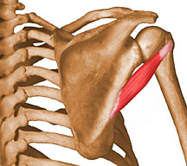
REDONDO MENOR
INSERCIONES:
DESDE PARTE EXTERNA DE LA CARA POSTERIOR DEL OMÓPLATO, FIBRAS HACIA AFUERA HASTA LA TUBEROSIDAD EXTERNA DEL HÚMERO.
ACCIÓN:
ADUCTOR Y ROTADOR EXTERNO DEL BRAZO.

Slide 24
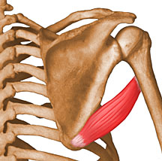
REDONDO MAYOR
INSERCIONES:
DESDE PARTE EXTERNA DE CARA POSTERIOR DE LA ESCÁPULA, FIBRAS HACIA AFUERA Y ADELANTE HASTA LA TUBEROSIDAD INTERNA DEL HÚMERO.
ACCIÓN:
LLEVA EL BRAZO HACIA ATRÁS Y ADENTRO, Y ES ROTADOR INTERNO DEL MISMO.

Slide 25
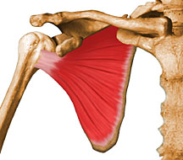
SUBESCAPULAR
INSERCIONES:
DESDE TODA LA CARA ANTERIOR DE LA ESCAPULA, EN ABANICO HASTA LA TUBEROSIDAD INTERNA DEL HÚMERO.
ACCIÓN:
ADUCTOR DEL BRAZO.

Slide 26
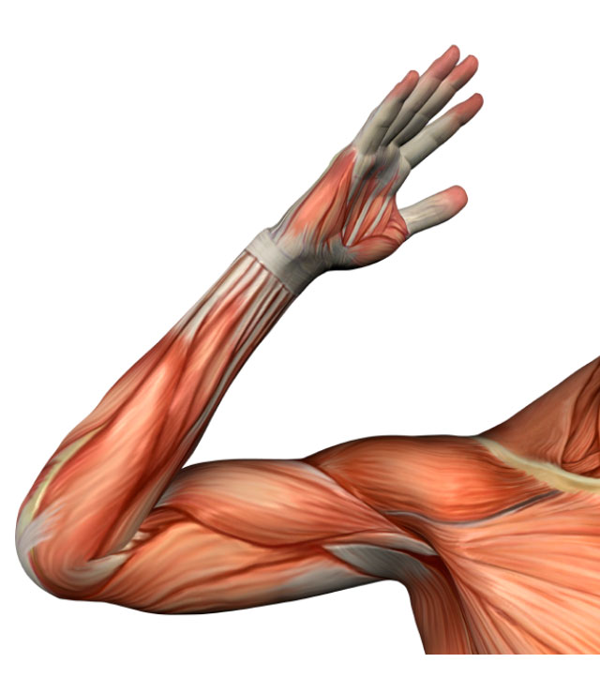
BRAZO
-BÍCEPS
-CORACOBRAQUIAL
-BRAQUIAL ANTERIOR
-TRÍCEPS

Slide 27
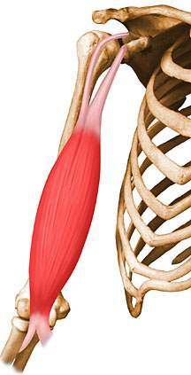
BÍCEPS
INSERCIONES:
TIENE DOS PORCIONES.
PORCION CORTA, DESDE APÓFISIS CORACOIDES DEL OMÓPLATO POR UN TENDÓN.
PORCIÓN LARGA, DESDE EL HUESO UBICADO POR ENCIMA DE LA CAVIDAD GLENÓIDEA DEL OMÓPLATO, POR TENDÓN QUE PASA POR LA CORREDERA BICIPITAL.
AMBAS PORCIONES SE UNEN EN UN CUERPO MUSCULAR Y POR UN TENDÓN SE INSERTAN EN LA TUBEROSIDAD BICIPITAL DEL RADIO.
ACCIÓN:
PRINCIPAL FLEXOR Y SUPINADOR DEL ANTEBRAZO.

Slide 28
CORACOBRAQUIAL
INSERCIONES:
PROFUNDO RESPECTO DEL BÍCEPS.
DESDE LA APÓFISIS CORACOIDES HASTA LA CARA ANTERIOR DEL HÚMERO EN SU PARTE MEDIA.
ACCIÓN:
SEPARA EL BRAZO HACIA ADELANTE.

Slide 29
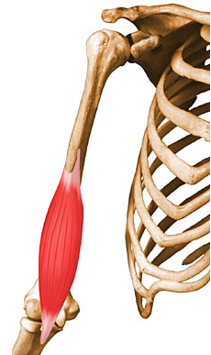
BRAQUIAL ANTERIOR
INSERCIONES:
DESDE CARA ANTERIOR DEL HÚMERO, FIBRAS HACIA ABAJO HASTA LA APÓFISIS CORONOIDES DEL CÚBITO.
ACCIÓN:
FLEXOR DEL ANTEBRAZO.

Slide 30
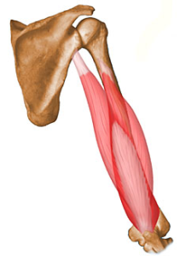
TRÍCEPS
INSERCIONES:
TIENE TRES CABEZAS.
PORCIÓN LARGA, DESDE PORCIÓN INFERIOR DE A CARA GLENÓIDEA DEL OMÓPLATO Y SE DIRIGE ABAJO.
VASTO EXTERNO, DESDE ENCIMA DEL CANAL DEL NERVIO RADIA EN CARA POSTERIOR DEL HÚMERO.
VASTO INTERNO, SE ORIGINA DEBAJO DEL MISMO CANAL.
LAS TRES PORCIONES SE UNEN EN UN TENDÓN INSERTÁNDOSE EN EL OLÉCRANON.
ACCIÓN:
EXTENSIÓN DEL BRAZO CON RESPECTO AL ANTEBRAZO.

Slide 31
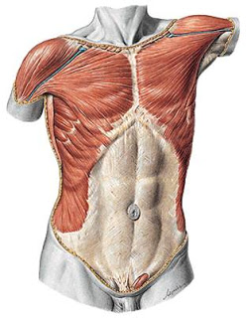
TRONCO
CUELLO
REGIÓN ANTERO LATERAL:
-ESTERNOCLEIDOMASTÓIDEO
REGIÓN PRE VERTEBRAL
-ESCALENOS ANTERIOR, MEDIO Y POSTERIOR.
REGIÓN POSTERIOR
-ESPLENIO, COMPLEJO MAYOR Y MENOR

Slide 32
REGIÓN DORSAL
PLANO SUPERFICIAL
-TRAPECIO, DORSAL ANCHO.
PLANO MEDIO
-ROMBOIDES, TRIANGULAR DEL OMÓPLATO, SERRATO MENOR SUPERIOR E INFERIOR, CUADRADO DE LOS LOMOS.
PLANO PROFUNDO
-MÚSCULOS DE LOS CANALES VERTEBRALES.

Slide 33
REGIÓN VENTRAL
PORCIÓN TORÁCICA
-PECTORAL MAYOR Y MENOR
PORCIÓN ABDOMINAL
-RECTO ANTERIOR DEL ABDÓMEN.
REGIÓN LATERAL
PORCIÓN TORÁCICA
-SERRATO MAYOR
PORCIÓN ABDOMINAL
-OBLÍCUOS MAYOR Y MENOR, TRANSVERSO ABDOMINAL.

Slide 34
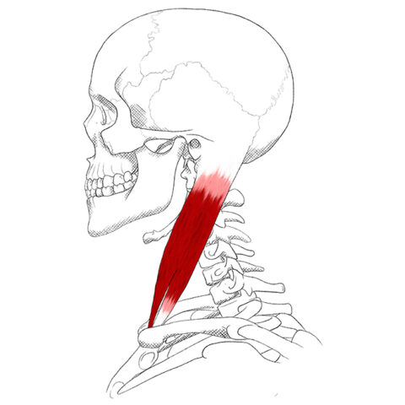
ESTERNOCLEIDOOCCIPITOMASTÓIDEO
INSERCIONES:
DESDE PARTE INTERNA DE LA CLAVÍCULA Y PARTE SUPERIOR DEL ESTERNÓN HASTA APÓFISIS MASTÓIDES DEL HUESO TEMPORAL.
ACCIÓN:
ROTADOR DE LA CABEZA Y FLEXOR DEL CUELLO.

Slide 35
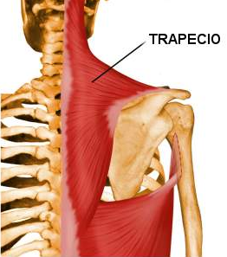
TRAPECIO
INSERCIONES:
DESDE CARA POSTERIOR DEL OCCIPITAL Y APÓFISIS ESPINOSAS DE VÉRTEBRAS CERVICALES Y DORSALES HASTA LA ESPINA DEL OMÓPLATO.
ACCIÓN:
ELEVAR HOMBROS, LLEVAR CABEZA Y HOMBROS HACIA ATRÁS.

Slide 36
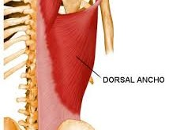
DORSAL ANCHO
INSERCIONES:
DESDE PARTE POSTERIOR DE CRESTA ILÍACA Y APÓFISIS ESPINOSAS DE LAS VÉRTEBRAS LUMBARES Y CINCO ÚLTIMAS DORSALES,VA EN ABANICO HASTA LA TUBEROSIDAD MENOR DEL HÚMERO O TROQUÍN.
ACCIÓN:
ADUCCIÓN DE LOS BRAZOS Y LLEVA LOS CODOS HACIA ATRÁS.

Slide 37
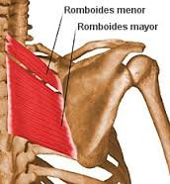
ROMBOIDES
INSERCIONES:
DESDE APÓFISIS ESPINOSAS DE LAS CINCO PRIMERAS VÉRTEBRAS DORSALES HASTA EL BORDE INTERNO DE LA ESCÁPULA.
ACCIÓN:
LLEVA LOS HOMBROS HACIA ATRÁS.

Slide 38
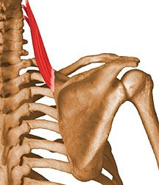
ANGULAR DEL OMÓPLATO
INSERCIONES:
DESDE APÓFISIS TRANSVERSAS DEL ATLAS Y 3°, 4° Y 5° VÉRTEBRAS CERVICALES HASTA EL ÁNGULO INTERNO DEL OMÓPLATO.
ACCIÓN:
ELEVA Y RETRASA EL OMÓPLATO

Slide 39
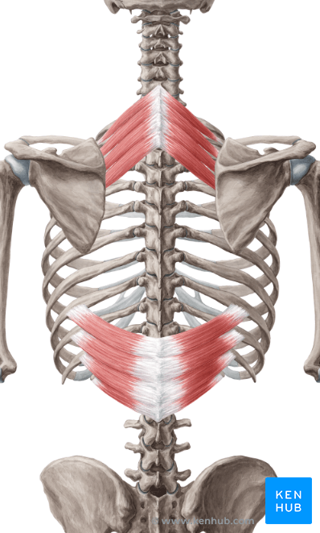
SERRATO MENOR SUPERIOR
INSERCIONES:
DESDE APÓFISIS ESPINOSAS DE LA 7° VÉRTEBRA CERVICALY TRES PRIMERAS DORSALES, FIBRAS HACIA ABAJO EN LENGÜETAS HACIA PARTE POSTERIOR DE CARA EXTERNA DE LA 2°,3°,4° Y 5° COSTILLAS.
ACCIÓN:
ELEVADOR DE LAS COSTILLAS (INSPIRACIÓN FORZADA).

Slide 40
SERRATO MENOR INFERIOR
INSERCIONES:
DESDE APÓFISIS ESPINOSAS DE LAS VÉRTEBRAS DORSALES 11 Y 12 Y LAS 2° Y 3° LUMBARES HASTA PARTE POSTERIOR DE LAS CUATRO ÚLTIMAS COSTILLAS.
ACCIÓN:
DESCIENDE LAS COSTILLAS (EXPIRACIÓN FORZADA).

Slide 41
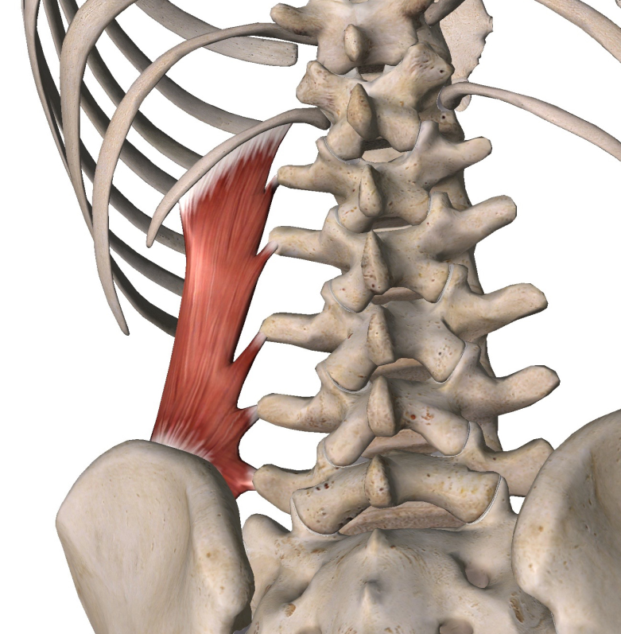
CUADRADO LUMBAR
INSERCIONES:
LAS FIBRAS LLEVAN TRES CAMINOS;
-PARTE INFERIOR DE LA 12° COSTILLA Y ORÍGEN EN APÓFISIS TRANSVERSA DE LAS VÉRTEBRAS LUMBARES.
-ORÍGEN EN APÓFISIS TRANSVERSA DE VÉRTEBRAS LUMBARES E INSERCIÓN EN CRESTA ILÍACA.
-OTRAS FIBRAS UNEN DIRECTAMENTE LA 12° COSTILLA Y LA CRESTA ILÍACA.
ACCIÓN:
FLEXIÓN LATERAL DEL TRONCO.

Slide 42
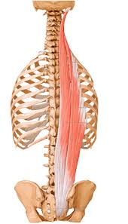
ILIOCOSTAL, DORSAL LARGO Y TRANVERSO ESPINOSO
INSERCIONES:
ORÍGEN COMÚN, DESDE CARA POSTERIOR DEL SACRO Y PARTE POSTERIOR DE LA CRESTA ILÍACA HASTA APÓFISIS TRANVERSAS Y ESPINOSAS.
EL ILIOCOSTAL TIENE, ADEMÁS, FIBRAS QUE VAN A LA PARTE POSTERIOR DE LAS COSTILLAS.
EN LOS CANALES VERTEBRALES SE DIPONEN:
-EN EL FONDO, TRANSVERSO ESPINOSO.
-SUPERFICIAL Y EXTERNO, ILIOCOSTAL.
-SUPERFICIAL E INTERNO, DORSAL LARGO.
ACCIÓN:
PROTECCIÓN DE LA COLUMNA Y SUJECIÓN DE LA VÉRTEBRAS.

Slide 43
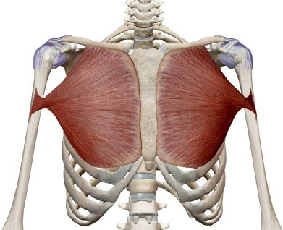
PECTORAL MAYOR
INSERCIONES:
DESDE MITAD INTERNA DE LA CLAVÍCULA Y A LO LARGO DEL ESTERNÓN, FIBRAS HACIA AFUERA HASTA EL TROQUINTER O TUBEROSIDAD MAYOR DE HÚMERO.
ACCIÓN:
ADUCCIÓN Y MOVIMIENTO ADELANTE DEL BRAZO.

Slide 44
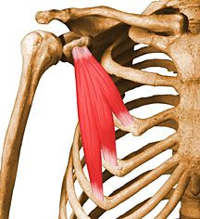
PECTORAL MENOR
INSERCIONES:
DESDE CARA ANTERIOR DE 2°, 3°, 4°, Y 5° COSTILLAS HASTA LA APÓFISIS CORACOIDES.
ACCIÓN:
LLEVA EL HOMBRO HACIA ADELANTE.

Slide 45
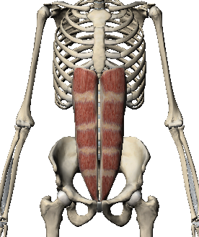
RECTO ANTERIOR DEL ABDOMEN
INSERCIONES:
DESDE CARA ANTERIOR DE LA 5°, 6° Y 7° COSTILLAS Y SUS CARTÍLAGOS COSTALES, FIBRAS HACIA ABAJO HASTA LA SÍNFISIS PUBIANA.
RECUBIERTO POR VAINAS FIBROSAS QUE UNEN LOS DOS RECTOS FORMANDO LA LÍNEA ALBA.
ACCIÓN:
FLEXOR DEL TRONCO.

Slide 46
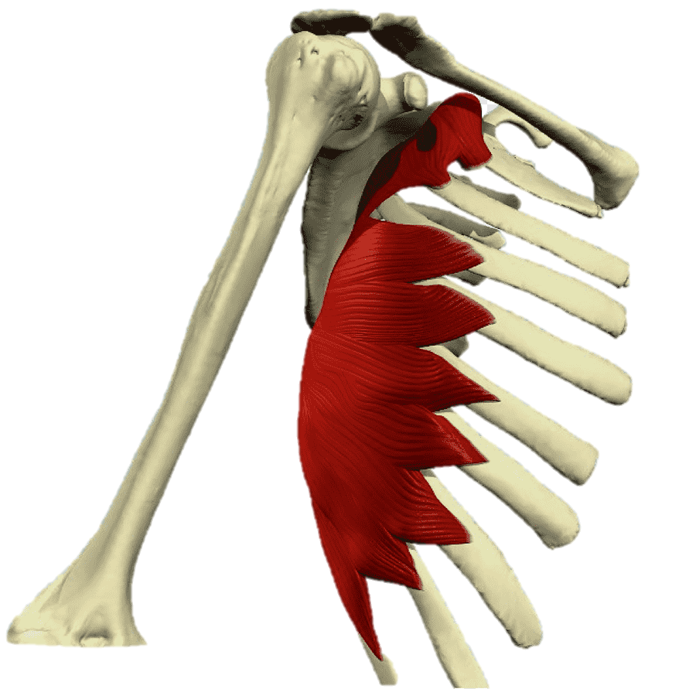
SERRATO MAYOR
INSERCIONES:
DESDE BORDE INTERNO DE LA ESCÁPULA HASTA LA CARA LATERAL DE LAS 9 PRIMERAS COSTILLAS.
ACCIÓN:
LLEVA HOMBROS HACIA ADELANTE.

Slide 47
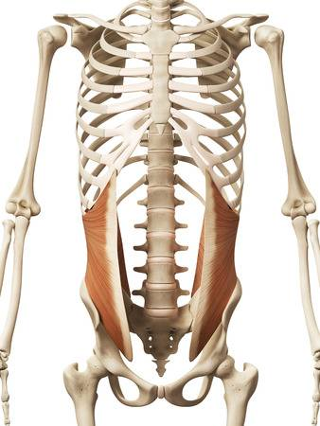
OBLÍCUO MAYOR
INSERCIONES:
DESDE CARA EXTERNA DE LÁS 8 ÚLTIMAS COSTILLAS, FIBRAS HACIA ABAJO Y ADELANTE HASTA VAINA FIBROSA QUE CUBRE RECTOS ANTERIORES, Y CRESTA ILÍACA.
ACCIÓN:
ROTADOR Y FLEXOR LATERAL DEL TRONCO.

Slide 48
OBLÍCUO MENOR
INSERCIONES:
DESDE VAINA LATERAL DEL RECTO ANTERIOR Y CUATRO ÚLTIMAS COSTILLAS, FIBRAS HACIA ABAJO Y ATRÁS HASTA LA CRESTA ILÍACA.
ACCIÓN:
FLEXIÓN LATERAL DEL TRONCO E INTERVIENE EN LOS GIROS DEL MISMO.

Slide 49
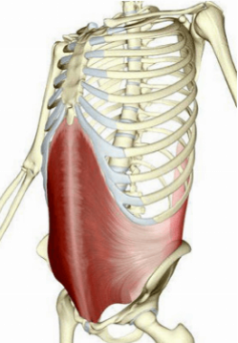
TRANSVERSO DEL ABDOMEN
INSERCIONES:
DESDE APÓFISIS TRANSVERSAS DE LAS VÉRTEBRAS LUMBARES, FIBRAS HACIA ADELANTE HASTA LAS VAINAS ABDOMINALES.
ACCIÓN:
APROXIMA LA CARA ANTERIOR DEL ABDOMEN A LA POSTERIOR.

Slide 50
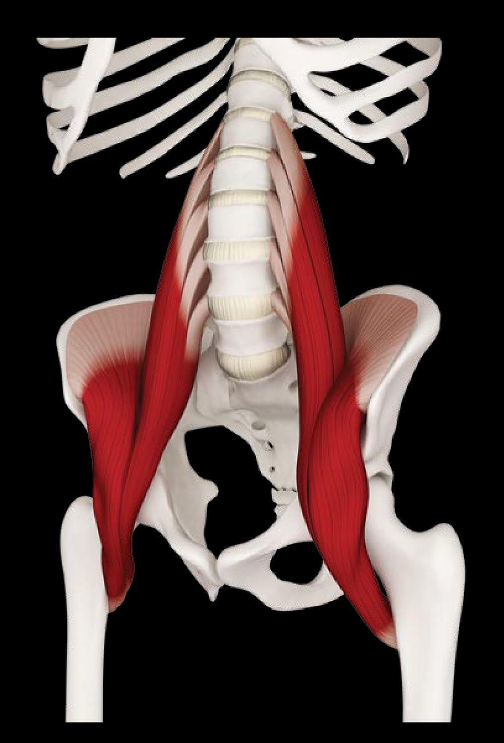
PSOAS ILÍACO
INSERCIONES:
EL PSOAS VA DESDE LA CARA LATERAL DE LOS ÚLTIMOS 5 DISCOS INTERCOSTALES,FIBRAS HACIA ABAJO A LA PELVIS Y SE UNE CON FIBRAS DEL ILÍACO.
EL ILÍACO VA DESDE LA FOSA ILÍACA INTERNA Y SE UNE A LAS FIBRAS DEL PSOAS.
TODAS LAS FIBRAS LLEGAN AL TROCÁNTER MENOR DEL FÉMUR.
ACCIÓN:
FLEXIÓN Y ROTACIÓN EXTERNA DEL MUSLO SOBRE EL TRONCO.
TAMBIÉN INTERVIENE EN LA FLEXIÓN DEL TRONCO.

